Slide 1
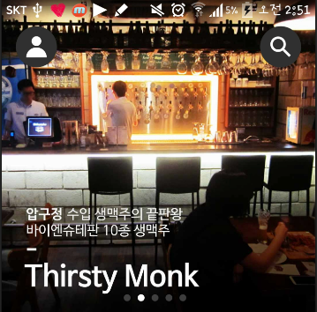
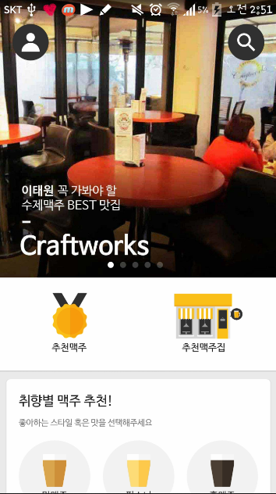
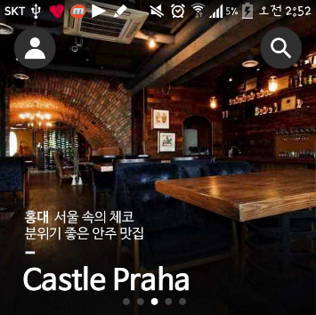
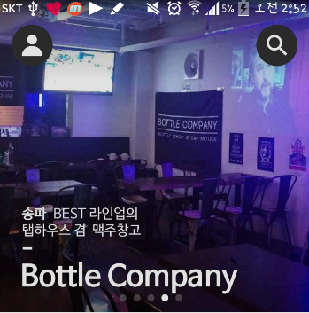
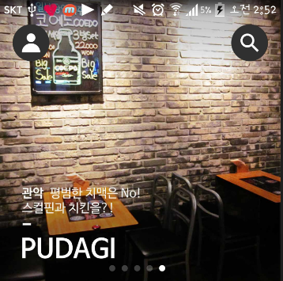
화면 제목 | 오 마이 비어 첫화면 | 화면 기능 | 마이 페이지,검색,추천맥주,추천맥주집 메뉴를 선택할 수 있다.
페이지 경로 | 프로그램 시작시 바로 제공되는 화면
Description
1 | 프로그램 실행시 첫 화면이다.
2 | 마이 페이지 기능으로 나에 대한 정보를 확인할 수 있다.
3 | 검색기능으로 원하는 맥주의 정보를 검색할 수 있다.
4 | 개인의 정보와 상관없이 오 마이 비어에서 추천하는 맥주집이다.
5 | 추천맥주 기능으로 개인의 정보를 입력하여 맥주를 추천받을 수 있다.
6 | 지역별,위치별,테마별로 맥주집을 추천받을 수 있다.
7 | 사용자가 원하는 취향을 선택하여 입력하면 맥주를 추천받을 수 있다.
1
2
3
4
5
6
7

Slide 2
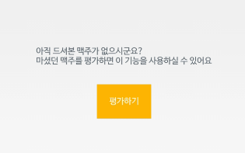
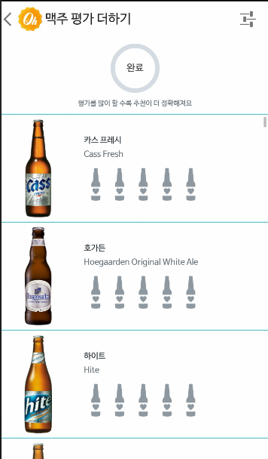
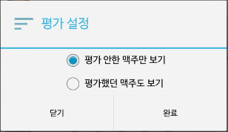
화면 제목 | 맥주 평가 더하기 | 화면 기능 | 맥주 평가를 할 수 있다.
페이지 경로 | 마이페이지 버튼을 클릭한 화면
Description
1 | 맥주의 평가가 1번도 없을경우 생성되는 팝업창이다. 평가하기 버튼을 클릭하면 맥주를 평가할 수 있다.
2 | 맥주를 최소 15개이상 평가하면 추천받을 수 있고 더많이 평가할 수 록 기록이 정확해진다.
3 | 평가 설정에서 자신이 평가를 했던 맥주만 보기,평가했던 맥주도 보기를 설정할 수 있다.
4
1
2
3

Slide 3
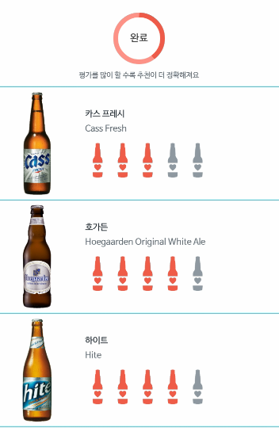
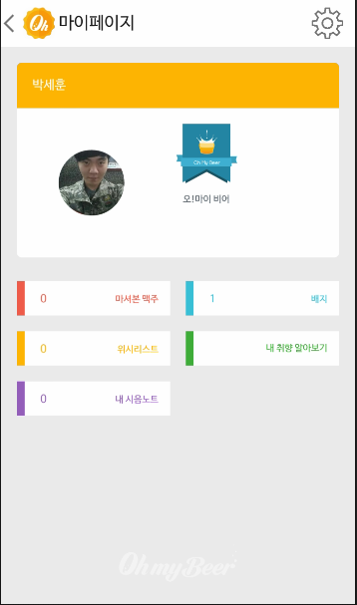
화면 제목 | 맥주 평가 더하기 | 화면 기능 | 맥주를 평가 하고 완료를 할 수 있다.
페이지 경로 | 마이페이지 버튼을 클릭한 화면
Description
1 | 맥주를 평가할 수 있는 화면으로 맥주의 리스트를 제공해 준다.
2 | 맥주를 15개 이상 평가하고나면 “완료”라는 표시가 활성화된다.
3 | ”완료” 버튼을 클릭하게 되면 마이페이지로 화면이 이동하게 된다.
1
3
2

Slide 4
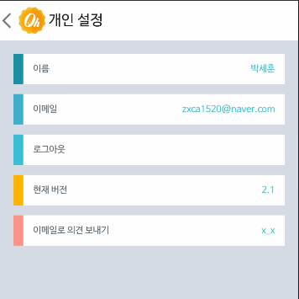
화면 제목 | 마이페이지 | 화면 기능 | 개인 설정을 할 수 있고,마셔본 맥주,배지,위시리스트,내 취향 알아보기,내 시음노트 를 선택할 수 있다.
페이지 경로 | 마이페이지를 클릭한 화면
Description
1 | “< 마이페이지”를 클릭하게 되면 첫 화면으로 돌아가게 된다.
2 | 마이페이지 화면으로 개인 설정,마셔본 맥주,배지,위시리스트,내 취향 알아보기,내 사용노트 를 설정할 수 있다.
3 | 개인 설정 버튼이다 버튼을 클릭하면 개인 설정화면이 생성된다.
4 | “<개인 설정 버튼을 클릭하면 개인 설정 화면이 사라진다.
5 | 개인 설정의 이름 정보이다.
6 | 개인 설정의 이메일 정보이다
7 | 로그아웃 버튼으로, 클릭시 로그아웃하게 된다.
8 | 오 마이 비어의 현재 버전에 해당하는 정보이다.
9
1
2
3
4
5
6
7
8
9

Slide 5
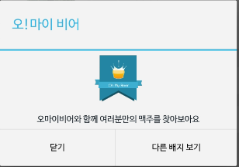
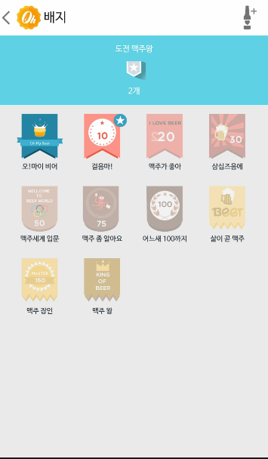
화면 제목 | 배지 설정 | 화면 기능 | 배지를 설정할 수 있다.
페이지 경로 | 배지를 누른 화면
Description
1 | 로그인한 사용자의 설정된 이미지를 표시해 주는 부분이다. (페이스북을 연동했기 때문에 페이스북의 이미지가 표시되었다.)
2 | 사용자의 설정된 배지의 정보를 확인할 수 이다. 클릭하면 배지에 대한 정보를 확인할 수 있는 팝업창이 생성된다.
3 | “다른 배치 보기“를 클릭하게 되면 배지 정보를 수정할 수 있는 화면이 생성된다.
4 | 맥주 더평가하기 버튼이다. 버튼 클릭시 맥주를 평가하는 화면으로 넘어간다.
5 | 현재 사용자가 가지고 있는 배지의 개수와 배지의 정보를 표시해주는 화면이 생성된다.
1
2
3
4
4
5

Slide 6
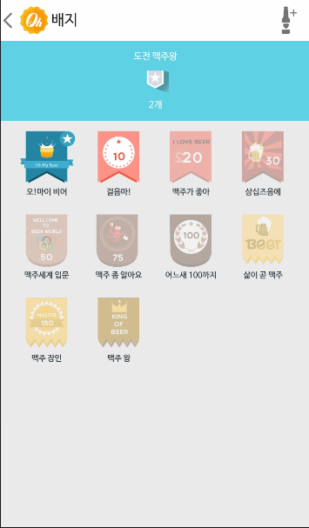
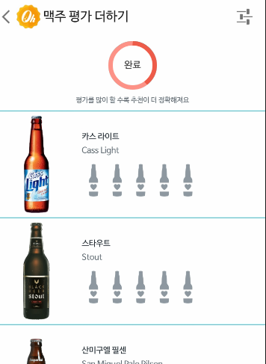
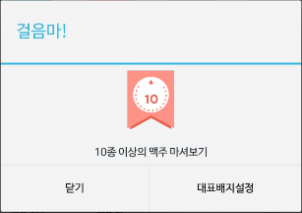
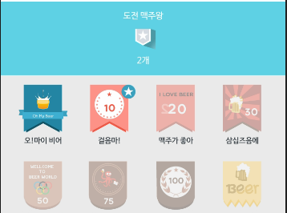
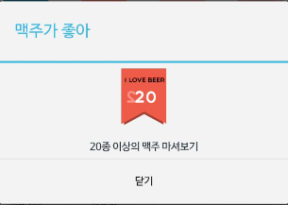
화면 제목 | 배지 설정 | 화면 기능 | 배지를 설정할 수 있다.
페이지 경로 | 배지를 누른 화면
Description
1 | “<배지”버튼을 클릭하게 되면 이전 화면으로 돌아가게 된다.
2 | 맥주 평가 더하기 버튼이다. 클릭하면 맥주 평가 더하기 화면이 생성된다.
3 | 활성화 되어있는 “걸음마!“ 배지 정보로 클릭하게 되면 해당 배지의 정보를 확인할 수 있는 팝업창이 생성된다.
4 | 대표배지설정 버튼을 클릭하게 되면 해당 배지가 사용자의 대표 배지로 설정이 된다.
5 | 비활성화 되어있는 “맥주가 좋아“ 배지 정보를 클릭하게 되면 해당 배지의 정보를 확인할 수 있고 대표 배지로 설정할 수 없는것을 확인할 수 있다.
6
7
8
1
2
3
4
5

Slide 7
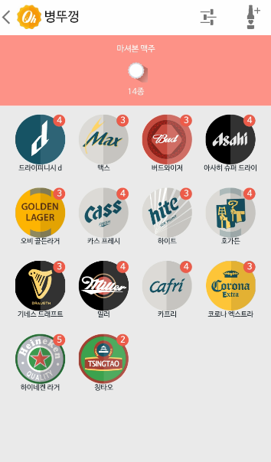
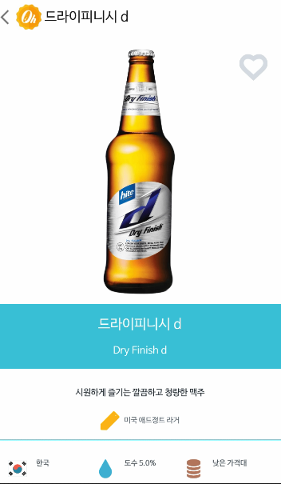
화면 제목 | 마셔본 맥주 | 화면 기능 | 마셔본 맥주리스트를 확인하고 맥주정보를 확인할 수 있다.
페이지 경로 | 마셔본 맥주를 클릭한 화면
Description
1 | 마셔본 맥주 버튼을 클릭하게 되면 병뚜껑(사용자가 평가한 맥주의 정보)화면이 생성된다.
2 | “<병뚜껑”버튼을 클릭하게 되면 이전 화면으로 돌아가게 된다.
3 | 사용자가 평가한 맥주 정보목록에서 “드라이피니니 d” 맥주 정보를 확인할 수 있는 화면이 생성된다.
2
3
1

Slide 8

화면 제목 | 맥주 정보 | 화면 기능 | 선택한 맥주정보를 확인할 수 있다.
페이지 경로 | 맥주정보를 클릭한 화면
Description
1 | “<드라이피니시d”를 클릭하게 되면 이전 화면으로 돌아간다.
2 | 버튼을 클릭하게 되면 황성화 되면즐겨찾기에 등록이 된다. 한 번더 클릭하게 되면 비활성화 된다.
3 | 맥주의 한글,영어 이름을 알려주는 부분이다.
4 | 맥주의 정보를 간략하게 알려주는 부분이다.
5 | 맥주 생성국가,도수,낮은 가격대 정보를 알려주는 부분이다.
6
7
8
1
2
3
4
5

Slide 9
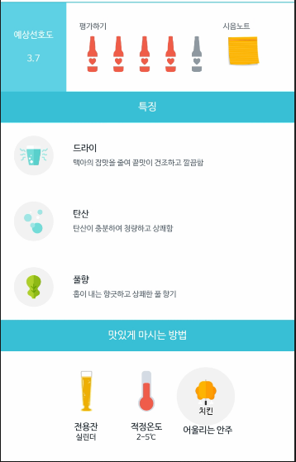
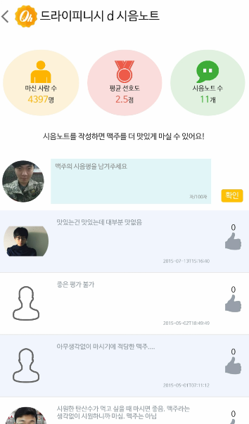
화면 제목 | 시음 노트 | 화면 기능 | 시음노트를 확인하고 작성할 수 있다.
페이지 경로 | 시음 노트를 클릭한 화면
Description
1 | 맥주의 정보중 예상 성호도,평가,시음 노트정보를 확인할 수 있는 부분이다.
2 | 시음노트 버튼을 클릭하게 되면 해당 맥주의 시음 노트를 작성할 수 있는 화면이 생성된다.
3 | 해당 맥주를 마신 사람의 수,평균 선호도,시음노트수를 확인할 수 있다.
4 | 맥주의 시음평을 남길 수 있고 다른 사람이 시음평을 남긴 것을 평가 할수 있다.
5 | 해당 맥주의 특징정보를 확인할 수 있는 부분이다.
6 | 해당 맥주를 맛있게 마시는 방법을 확인할 수 있는 부분이다.
1
3
2
5
4
6
1

Slide 10
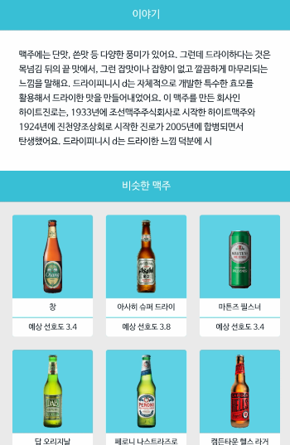
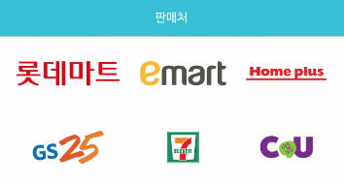
화면 제목 | 맥주정보 | 화면 기능 | 선택한 맥주정보를 확인할 수 있다.
페이지 경로 | 맥주정보를 클릭한 화면
Description
1 | 해당 맥주의 이야기에 대한 정보를 확인할 수 있는 부분이다.
2 | 해당 맥주와 비슷한 맥주의 정보를 확인할 수 있는 부분이다. 클릭하게 되면 클릭한 맥주의 정보를 확인할 수 있다.
3 | 해당 맥주를 판매하는 판매처 정보를 확인할 수 있는 부분이다.
4
1
2
3
1

Slide 11
화면 제목 | 마이페이지 | 화면 기능 | 배지를 클릭하면 배지정보를 확인하고 설정할 수 있다.
페이지 경로 | 마이페이지를 클릭한 화면
Description
1 | 사용자의 설정된 배지의 정보를 확인할 수 이다. 클릭하면 배지에 대한 정보를 확인할 수 있는 화면이 생성된다.
1
1

Slide 12
화면 제목 | 배지 설정 | 화면 기능 | 맥주 평가 더하기를 할 수 있고 대표 배지를 선택할 수 있다.
페이지 경로 | 배지를 클릭한 화면
Description
1 | “<배지”버튼을 클릭하게 되면 이전 화면으로 돌아가게 된다.
2 | 맥주 평가 더하기 버튼이다. 클릭하면 맥주 평가 더하기 화면이 생성된다.
3 | 활성화 되어있는 “걸음마!“ 배지 정보로 클릭하게 되면 해당 배지의 정보를 확인할 수 있는 팝업창이 생성된다.
4 | 대표배지설정 버튼을 클릭하게 되면 해당 배지가 사용자의 대표 배지로 설정이 된다.
5 | 비활성화 되어있는 “맥주가 좋아“ 배지 정보를 클릭하게 되면 해당 배지의 정보를 확인할 수 있고 대표 배지로 설정할 수 없는것을 확인할 수 있다.
6
7
8
1
2
3
4
5

Slide 13
화면 제목 | 마이 페이지 | 화면 기능 | 내 취향 알아보기를 클릭하면 내 취향에 대한 정보를 확인할 수 있다.
페이지 경로 | 마이페이지를 클릭한 화면
Description
1 | 내 취향 알아보기 버튼을 클릭하게 되면 사용자가 평가한 맥주를 분석해서 알려준다.
1
1

Slide 14
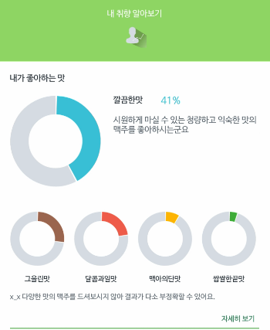
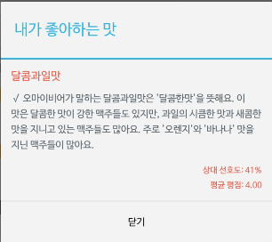
화면 제목 | 내 취향 알아보기 | 화면 기능 | 내가 좋아 하는 맛을 확인할 수 있다.
페이지 경로 | 내 취향 알아보기를 클릭한 화면
Description
1 | 내가 좋아하는 맛을 사용자가 평가한 맥주정보를 분석하여 어떤 맛을 좋아하는지 원형 그래프로 표시해 준다.
2 | 자세히 보기를 클릭하면 내가 좋아하는 맛의 상세 정보 팝업창이 생성된다.
1
2

Slide 15
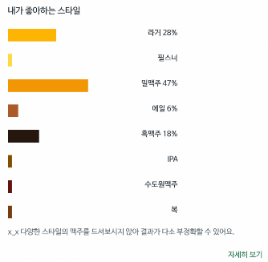
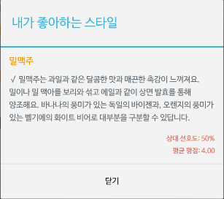
화면 제목 | 내 취향 알아보기 | 화면 기능 | 내가 좋아하는 스타일을 확인할 수 있다.
페이지 경로 | 내 취향 알아보기를 클릭한 화면
Description
1 | 내가 좋아하는 스타일을 사용자가 평가한 맥주정보를 분석하여 어떤 스타일을 좋아하는지 막대 그래프로 표시해 준다.
2 | 자세히 보기 버튼을 클릭하면 내가 좋아하는 스타일의 상세정보를 확인할 수 있는 팝업창이 생성된다.
1
2

Slide 16
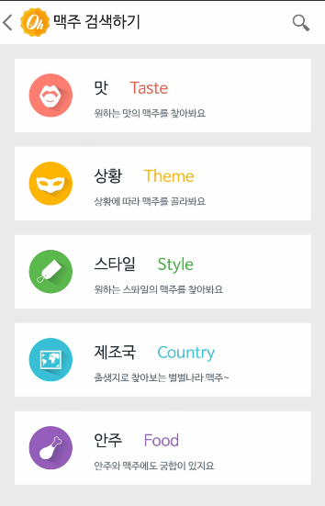
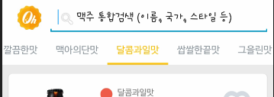

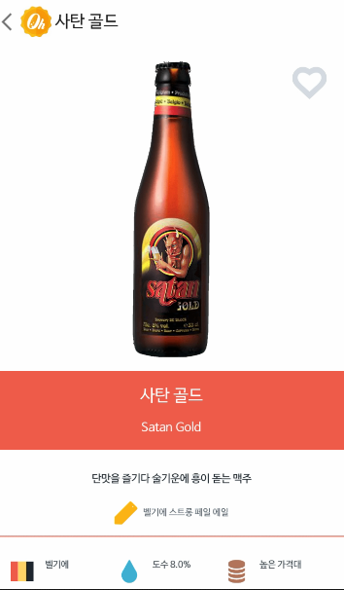
화면 제목 | 맥주 검색하기 | 화면 기능 | 맥주의 이름을 입력받아 맥주를 검색할 수 있고 맛,상황,스타일,제조국,안주 카테고리를 선택하여 추검색할 수 있다.
페이지 경로 | 검색하기를 클릭한 화면
Description
1 | 검색하기 버튼을 클릭하면 검색할 수 있는 란이 생기게 된다.
2 | “사탄 골드“ 를 입력하고 검색버튼을 클릭하면 해당 맥주의 정보를 볼 수 있다.
3
4
1
2

Slide 17






화면 제목 | 맥주 검색하기 | 화면 기능 | 맛,상황,스타일,제조국,안주별 카테고리를 선택하여 원하는
페이지 경로 | 맥주 검색하기를 클릭한 화면
Description
1 | 맛별로 카테고리(깔끔한맛,맥아의단맛,달콤과일맛,쌉쌀한끝맛,그을린맛,이색적인맛)를 선택하면 해당 정보에 일치하는 맥주의 리스트를 제공해 준다. 사용자의 선호하는 맥주정보로 기본값으로 설정 된다.
2 | 상황별로 카테고리(친구화 천천히,혼자서 밤에,갈증이 날때,식사와 함께, 파티처럼 즐겁게)를 선택하면 해당 정보에 일치하는 맥주의 리스트를 제공해 준다. 사용자의 선호하는 맥주정보로 기본값으로 설정 된다.
3 | 스타일별로 카테고리(라거,필스너,밀맥주,에일,흑맥주,IPA,수도원맥주,복)를 선택하면 해당 정보에 일치하는 맥주의 리스트를 제공해 준다. 사용자의 선호하는 맥주정보로 기본값으로 설정 된다.
4 | 상황별로 카테고리(독일,벨기에,그외 유럽,북미,일본,그외 아시아,오세아니아,그외 지역)를 선택하면 해당 정보에 일치하는 맥주의 리스트를 제공해 준다. 사용자의 선호하는 맥주정보로 기본값으로 설정 된다.
5 | 상황별로 카테고리(치킨,피자,스테이크,소시지,감자튀김,떡볶이,과자,연어,홍합,과일,셀러드)를 선택하면 해당 정보에 일치하는 맥주의 리스트를 제공해 준다. 사용자의 선호하는 맥주정보로 기본값으로 설정 된다.
1
2
3
4
5

Slide 18
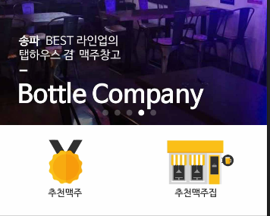
화면 제목 | 오 마이 비어 첫화면 | 화면 기능 | 추천 맥주를 확인할 수 있다.
페이지 경로 | 프로그램 시작시 바로 제공되는 화면
Description
1 | 추천맥주 버튼을 클릭하게 되면 사용자의 정보를 분석해 맥주리스트를 제공해 준다.
1

Slide 19
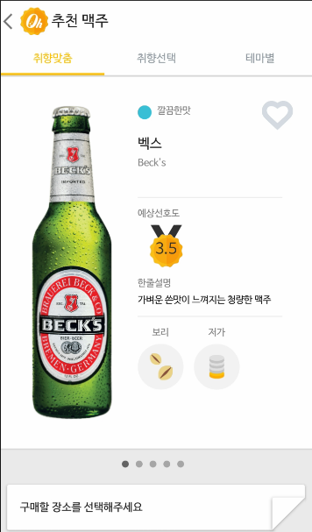
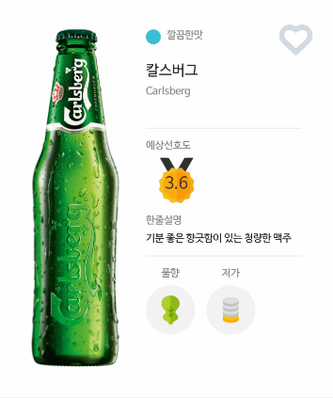
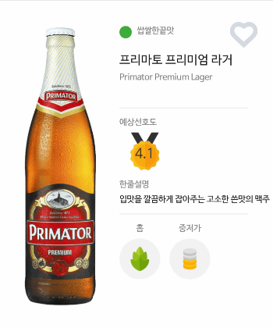
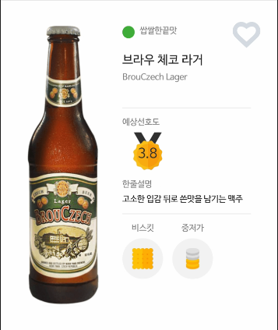
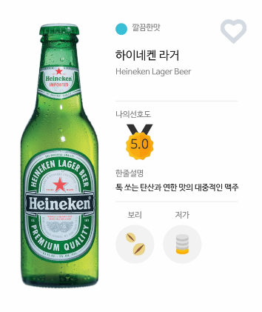
화면 제목 | 추천 메뉴 | 화면 기능 | 맥주르 취향 맞춤으로 추천을 받을 수 있다.
페이지 경로 | 추천 맥주를 클린하고 취향맞춤을 클릭한 화면
Description
1 | 취향맞춤 카테고리를 선택하면 취향에 맞는 맥주를 5가지 선별해서 추천한다.
2
3
4
1

Slide 20
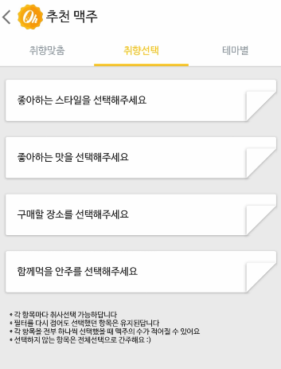
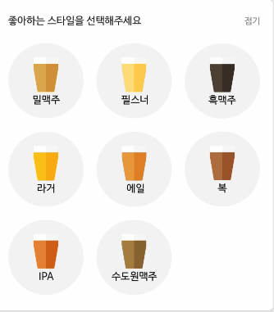
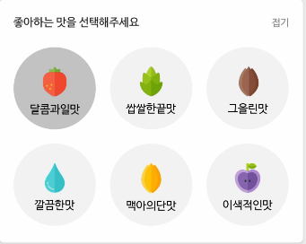
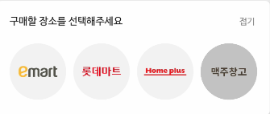
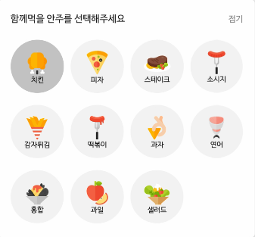
화면 제목 | 취향 선택 | 화면 기능 | 맥주를 취향선택을 하여 추천받을 수 있다.
페이지 경로 | 추천 맥주를 클릭하고 취향선택을 클릭한 화면
Description
1 | 취향선택 카테고리를 선택하면 좋아하는 스타일,좋아하는 맛,구매할 장소,함께먹을 안주를 선택하여 취향에 맞는 맥주를 추천 받을 수 있다.
2 | 버튼을 클릭하면 좋아하는 스타일을 선택할 수 있는 목록이 펼쳐진다.
3 | 버튼을 클릭하면 좋아하는 맛을 선택할 수 있는 목록이 펼쳐진다.
4 | 버튼을 클릭하면 구매할 장소를 선택할 수 있는 목록이 펼쳐진다.
5 | 버튼을 클릭하면 함께 먹을 안주를 선택할 수 있는 목록이 펼쳐진다.
1
2
3
4
5

Slide 21
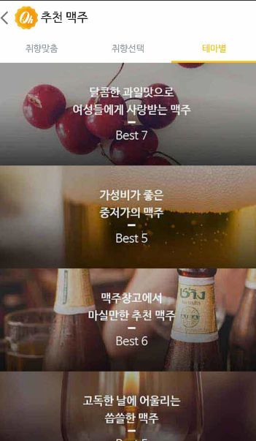
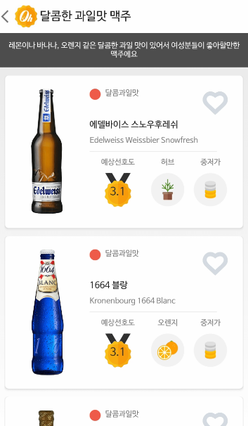
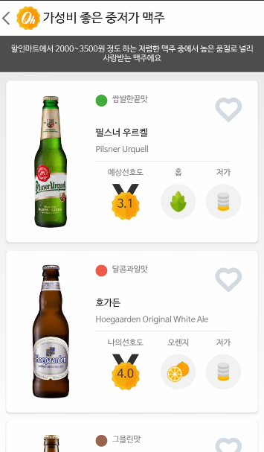
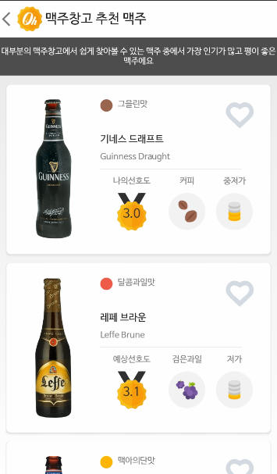
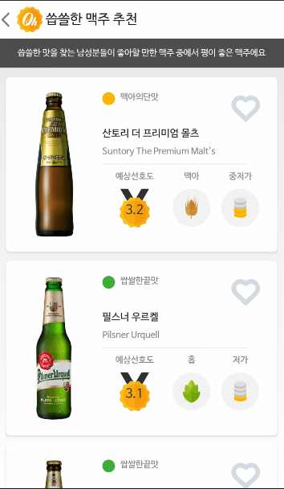
화면 제목 | 테마별 | 화면 기능 | 맥주를 테마별로 추천받을 수 있다.
페이지 경로 | 추천 맥주를 클릭하고 테마별을 클릭한 화면
Description
1 | 테마별 카테고리를 선택하게 되면 달콤한 과일 맛으로,가성비가 좋은, 맥주창고에서,고독한 날에 어울리는,등 테마별로 선택하여 맥주를 추천받을 수 있다.
1
1
1
1
1

Slide 22
화면 제목 | 오 마이 비어 첫화면 | 화면 기능 | 추천 맥주집을 확인할 수 있다.
페이지 경로 | 프로그램 시작시 바로 제공되는 화면
Description
1 | 추천맥주집 버튼을 클릭하게 되면 사용자의 정보를 분석해 맥주집리스트를 제공해 준다.
1

Slide 23
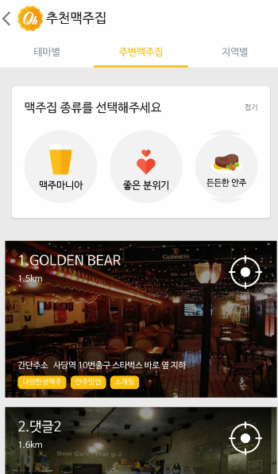
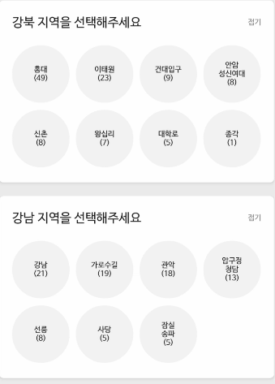
화면 제목 | 주변 맥주집 | 화면 기능 | 주변 맥주집에 대한 정보를 확인할 수 있다.
페이지 경로 | 추천 맥주집을 클릭하고 주변 맥주집을 클릭한 화면
Description
1 | 주변맥주집 카테고리를 선택하면 맥주집 종류를 선택할 수 있고 맥주집 추천 리스트를 제공 받는다.
2 | 지역별 카테고리를 선택하면 현재 사용자가 속한 지역에서 도시별로 맥주집 리스트를 제공 받는다.
2
1

